Slide 1
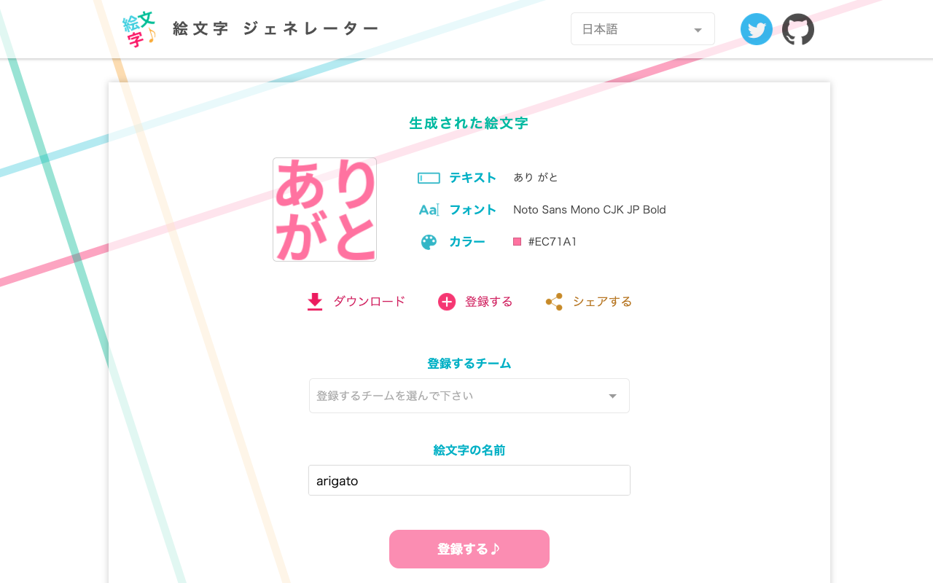
所属 Slack チームに直接登録! すぐに利用開始できます♪

